Slide 1
CHÀO MỪNG CÁC EM
ĐẾN VỚI TIẾT HỌC!

Slide 2

Chúng ta cùng khởi động tiết học bằng một trò chơi sau

Slide 3






Câu 1. Bất phương trình nào sau đây là bất phương trình bậc nhất hai ẩn?
A. $x+y>3$
B. $x^{2}+y^{2}≤4$
C. $(x−y)(3x+y)≥1$
D. $y^{3}−2≤0$

Slide 4


Câu 2. Cho bất phương trình $2x+y>3$. Khẳng định nào sau đây là đúng?
A. Bất phương trình đã cho có nghiệm duy nhất
B. Bất phương trình đã cho vô nghiệm
C. Bất phương trình đã cho có vô số nghiệm
D. Bất phương trình đã cho có tập nghiệm $[3;+∞)$

Slide 5





Câu 3. Miền nghiệm của bất phương trình: $3x+2\left(y+3\right)>4\left(x+1\right)−y+3$ là nửa mặt phẳng chứa điểm:
A. $\left(3;{0}\right)$
B. $\left(3;{1}\right)$
C. $\left(2;{2}\right)$
D. $\left(0;{0}\right)$

Slide 6




Câu 4. Hệ bất phương trình nào sau đây là hệ bất phương trình bậc nhất hai ẩn?
A. $\left\{\begin{aligned}&x−y<0 \\ &2y≥0\end{aligned}\right.$
B.$\left\{\begin{aligned}3x+y^{3}<0 \\ x+y>3\end{aligned}\right.$
C. $\left\{\begin{aligned}&x+2y<0 \\ &y^{2}+3<0\end{aligned}\right.$
D. $\left\{\begin{aligned}−x^{3}+y<4 \\ x+2y<1\end{aligned}\right.$

Slide 7
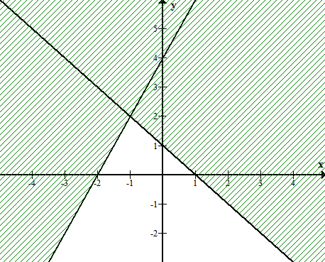





Câu 5. Miền không bị gạch chéo (kể cả đường thẳng $d_{1}$và $d_{2}$) là miền nghiệm của hệ bất phương trình nào?
A. $\left\{\begin{aligned}&x+y−1≥0 \\ &2x−y+4≤0\end{aligned}\right.$
B. $\left\{\begin{aligned}&x+y−1≤0 \\ &2x−y+4≥0\end{aligned}\right.$
C. $\left\{\begin{aligned}x+y−1≥0 \\ 2x−y+4≤0\end{aligned}\right.$
D. $\left\{\begin{aligned}x+y−1≤0 \\ x−2y+4≤0\end{aligned}\right.$

Slide 8
BÀI TẬP CUỐI CHƯƠNG II
(1 tiết)

Slide 9
HOẠT ĐỘNG NHÓM
Mỗi nhóm tổng hợp lại kiến thức dựa theo SGK và ghi chép trên lớp theo nhóm đã được phân công của buổi trước.
Đại diện từng nhóm lên trình bày về sơ đồ tư duy của nhóm.

Slide 10
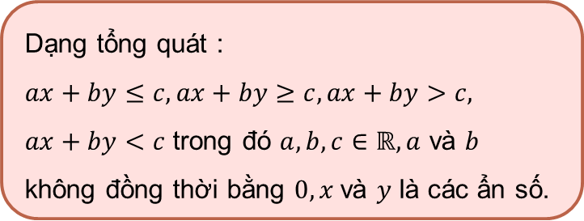
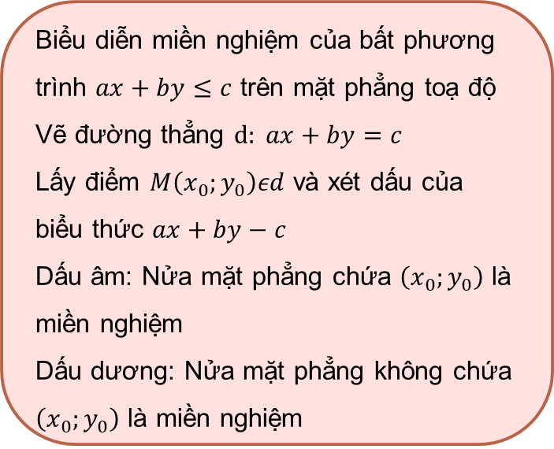
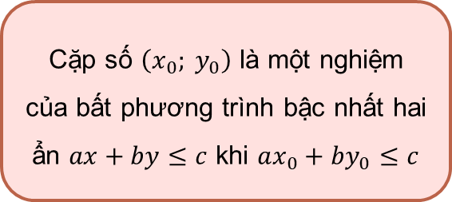
Dạng tổng quát :
$$ax+by≤c, ax+by≥c, ax+by>c,$$
$ax+by<c$ trong đó $a,b,c∈ℝ, a$ và $b$ không đồng thời bằng $0, x$và $y$ là các ẩn số.
Biểu diễn miền nghiệm của bất phương trình $ax+by≤c$ trên mặt phẳng toạ độ
Vẽ đường thẳng $d: ax+by=c$
Lấy điểm $M\left(x_{0};y_{0}\right)εd$ và xét dấu của biểu thức $ax+by−c$
Dấu âm: Nửa mặt phẳng chứa $\left(x_{0};y_{0}\right)$ là miền nghiệm
Dấu dương: Nửa mặt phẳng không chứa $\left(x_{0};y_{0}\right)$ là miền nghiệm
Cặp số $\left(x_{0}; y_{0}\right)$ là một nghiệm của bất phương trình bậc nhất hai ẩn $ax+by≤c$ khi $ax_{0}+by_{0}≤c$
BẤT PHƯƠNG TRÌNH BẬC NHẤT HAI ẨN
HỆ BẤT PHƯƠNG TRÌNH BẬC NHẤT HAI ẨN

Slide 11
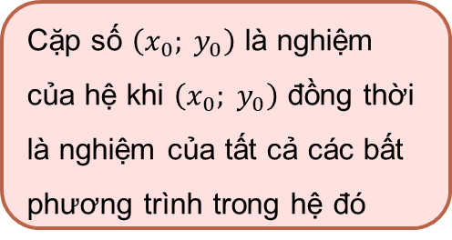
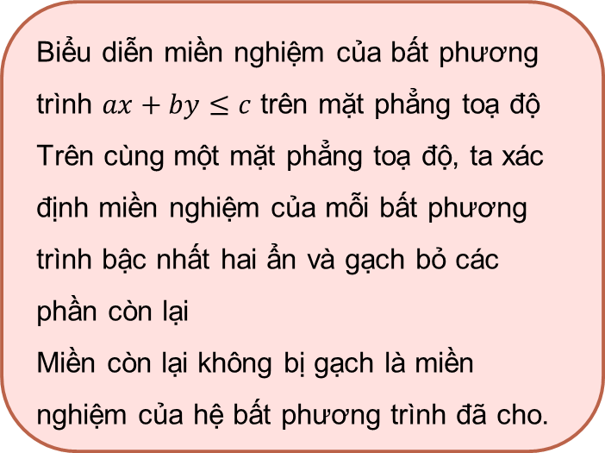
BẤT PHƯƠNG TRÌNH BẬC NHẤT HAI ẨN
HỆ BẤT PHƯƠNG TRÌNH BẬC NHẤT HAI ẨN
Biểu diễn miền nghiệm của bất phương trình $ax+by≤c$ trên mặt phẳng toạ độ
Trên cùng một mặt phẳng toạ độ, ta xác định miền nghiệm của mỗi bất phương trình bậc nhất hai ẩn và gạch bỏ các phần còn lại
Miền còn lại không bị gạch là miền nghiệm của hệ bất phương trình đã cho.
Hệ hai hay nhiều bất phương trình bậc nhất hai ẩn
Cặp số $\left(x_{0}; y_{0}\right)$ là nghiệm của hệ khi $\left(x_{0}; y_{0}\right)$ đồng thời là nghiệm của tất cả các bất phương trình trong hệ đó

Slide 12
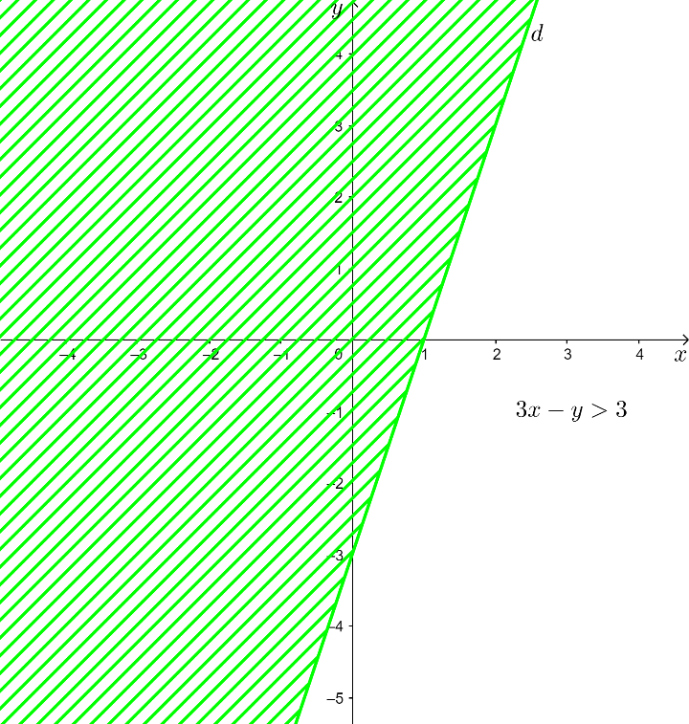

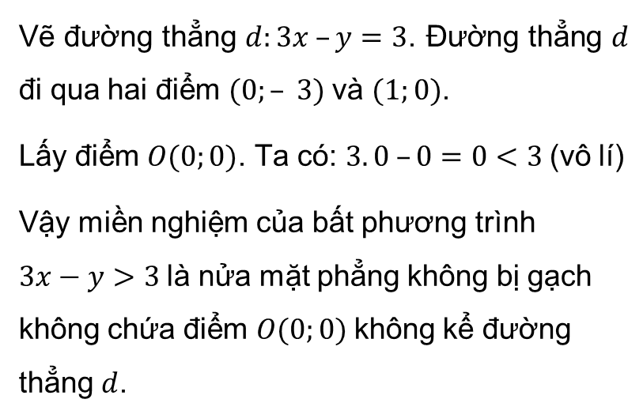
Luyện tập
Bài 1 (SGK-tr.30) Biểu diễn miền nghiệm của mỗi bất phương trình sau
a) $3x−y>3$
Vẽ đường thẳng $d:3x –y=3$. Đường thẳng $d$ đi qua hai điểm $(0;– 3)$và $(1;0)$.
Lấy điểm $O(0;0)$. Ta có: $3. 0 –0=0<3$(vô lí)
Vậy miền nghiệm của bất phương trình
$3x−y>3$là nửa mặt phẳng không bị gạch không chứa điểm $O(0;0)$không kể đường thẳng $d$.

Slide 13
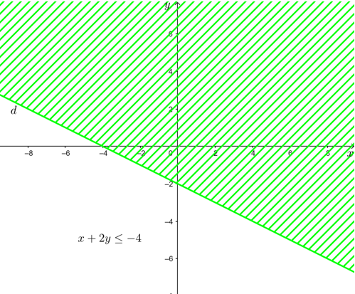

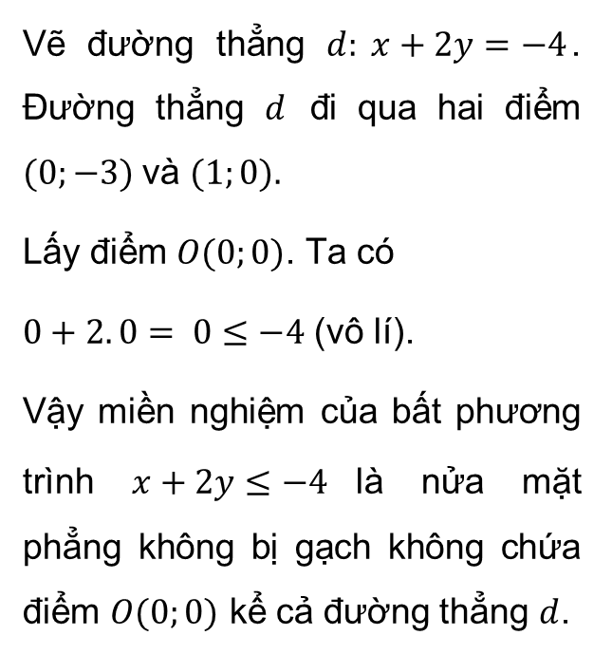
b) $x+2y≤−4$
Vẽ đường thẳng $d: x+2y=−4$. Đường thẳng $d$ đi qua hai điểm $(0;−3)$và $(1;0).$
Lấy điểm $O(0;0)$. Ta có
$0+2. 0= 0≤−4$ (vô lí).
Vậy miền nghiệm của bất phương trình $x+2y≤−4$là nửa mặt phẳng không bị gạch không chứa điểm $O(0;0)$ kể cả đường thẳng $d$.

Slide 14
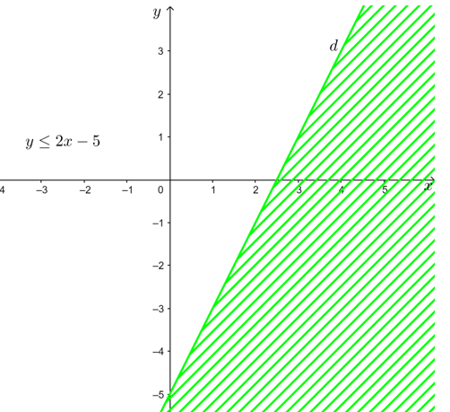

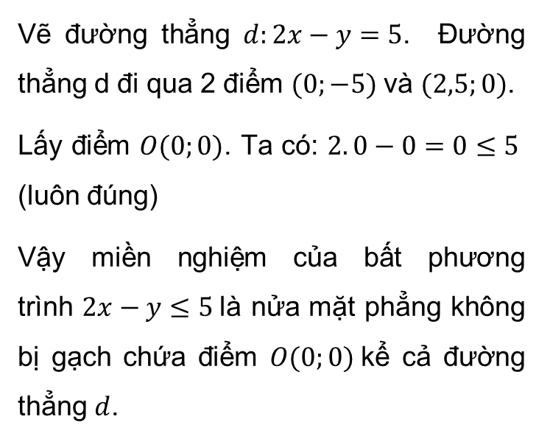
c) $y≥2x−5⇔2x−y≤5$
Vẽ đường thẳng $d:2x−y=5$. Đường thẳng d đi qua 2 điểm $(0;−5)$và $(2,5;0)$.
Lấy điểm $O(0;0)$. Ta có: $2. 0−0=0≤5$ (luôn đúng)
Vậy miền nghiệm của bất phương trình $2x−y≤5$là nửa mặt phẳng không bị gạch chứa điểm $O(0;0)$kể cả đường thẳng $d$.

Slide 15
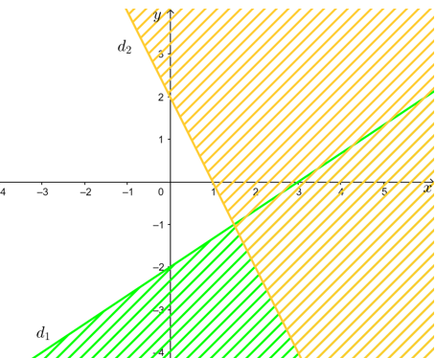
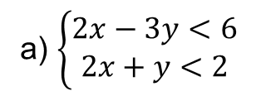
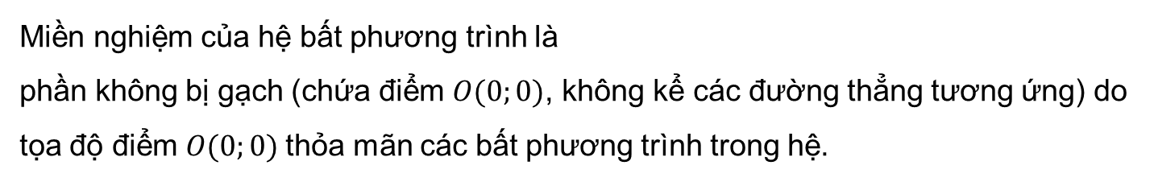
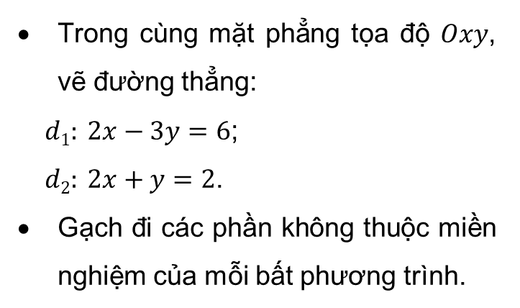
Bài 2 (SGK-tr.30) Biểu diễn miền nghiệm của mỗi hệ bất phương trình sau
a) $\left\{\begin{aligned}2x−3y<6 \\ 2x+y<2\end{aligned}\right.$
Trong cùng mặt phẳng tọa độ $Oxy$, vẽ đường thẳng:
$d1: 2x−3y=6$;
$d2: 2x+y=2$.
Gạch đi các phần không thuộc miền nghiệm của mỗi bất phương trình.
Miền nghiệm của hệ bất phương trình là
phần không bị gạch (chứa điểm $O(0;0)$, không kể các đường thẳng tương ứng) do tọa độ điểm $O(0;0)$thỏa mãn các bất phương trình trong hệ.

Slide 16
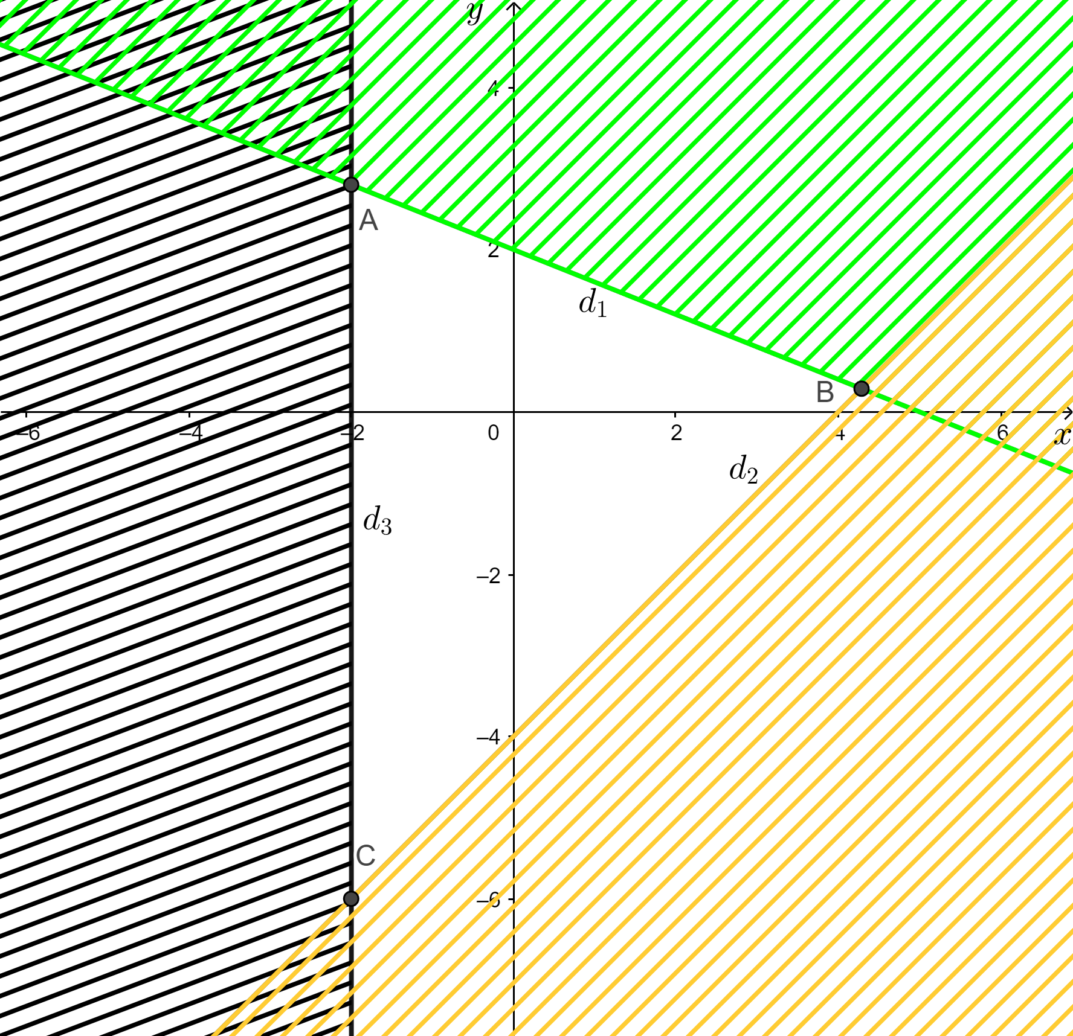
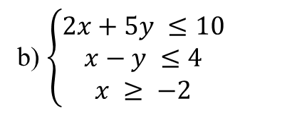
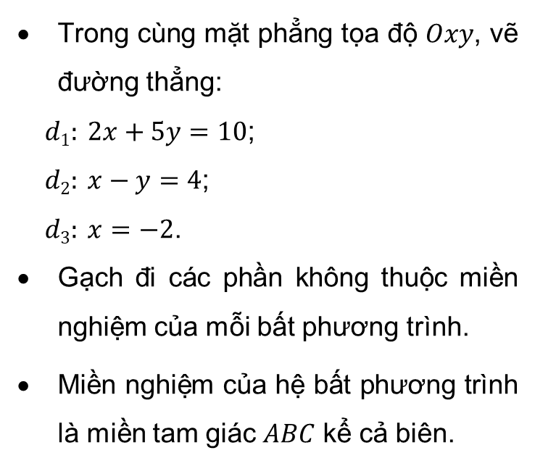
b) $\left\{\begin{aligned}2x+5y ≤10 \\ x−y ≤4 \\ x ≥ −2\end{aligned}\right.$
Trong cùng mặt phẳng tọa độ $Oxy$, vẽ đường thẳng:
$d1: 2x+5y=10$;
$d2: x−y=4$;
$d3: x=−2$.
Gạch đi các phần không thuộc miền nghiệm của mỗi bất phương trình.
Miền nghiệm của hệ bất phương trình là miền tam giác $ABC$ kể cả biên.

Slide 17
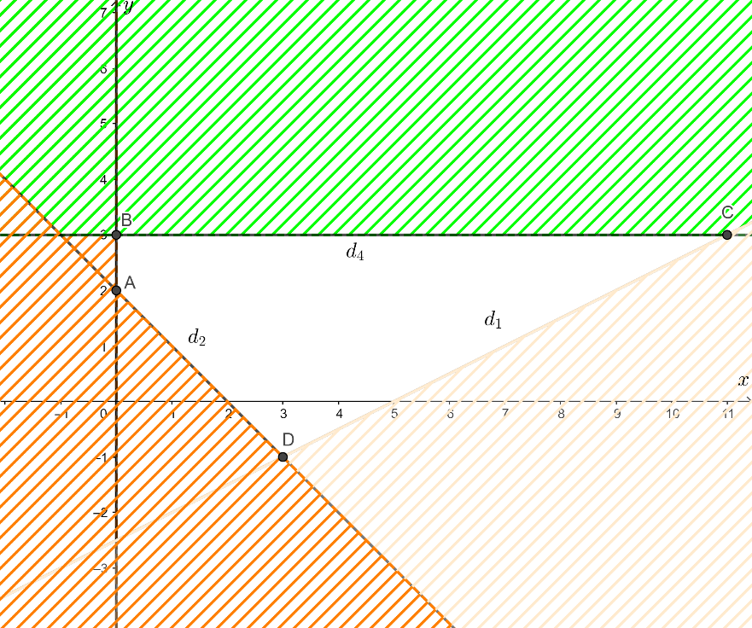
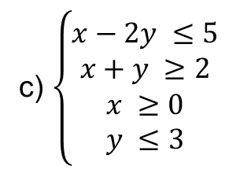
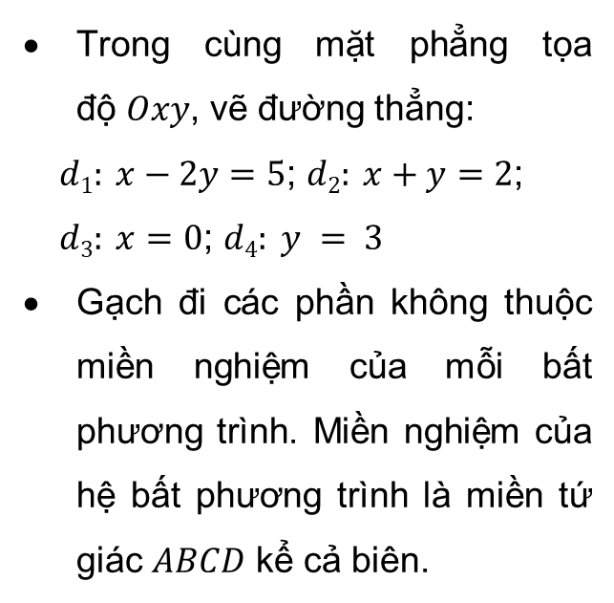
c) $\left\{\begin{aligned}x−2y ≤5 \\ x+y ≥2 \\ x ≥0 \\ y ≤3\end{aligned}\right.$
Trong cùng mặt phẳng tọa độ $Oxy$, vẽ đường thẳng:
$d1: x−2y=5$; $d2: x+y=2$;
$d3: x=0$; $d4: y = 3$
Gạch đi các phần không thuộc miền nghiệm của mỗi bất phương trình. Miền nghiệm của hệ bất phương trình là miền tứ giác $ABCD$ kể cả biên.

Slide 18
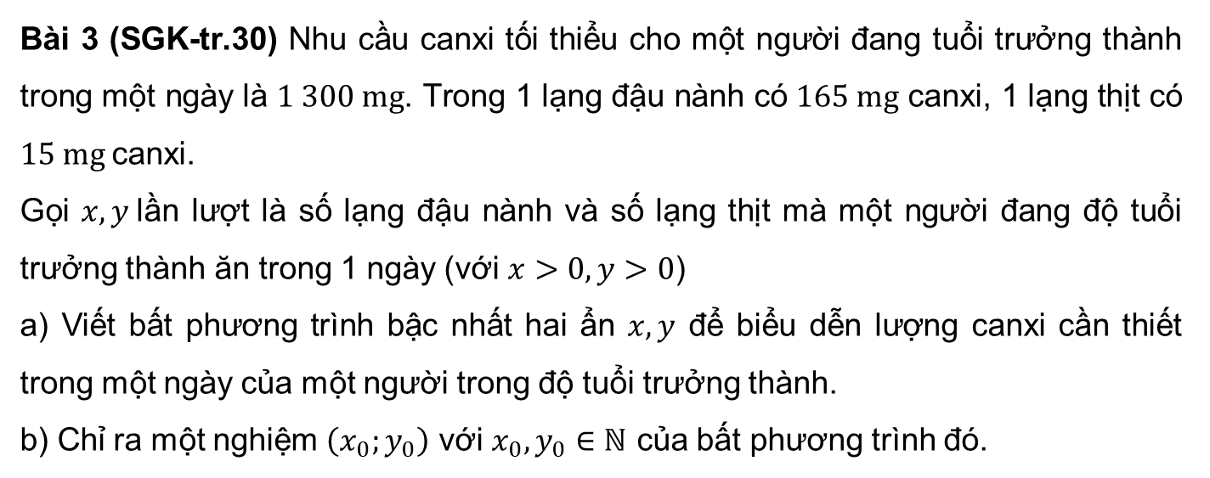
Bài 3 (SGK-tr.30) Nhu cầu canxi tối thiểu cho một người đang tuổi trưởng thành trong một ngày là $1 300 mg$. Trong 1 lạng đậu nành có $165 mg$ canxi, 1 lạng thịt có $15 mg$canxi.
Gọi $x, y$lần lượt là số lạng đậu nành và số lạng thịt mà một người đang độ tuổi trưởng thành ăn trong 1 ngày (với $x>0, y>0$)
a) Viết bất phương trình bậc nhất hai ẩn $x, y$ để biểu dễn lượng canxi cần thiết trong một ngày của một người trong độ tuổi trưởng thành.
b) Chỉ ra một nghiệm $\left(x_{0};y_{0}\right)$ với $x_{0}, y_{0}∈ℕ$ của bất phương trình đó.

Slide 19
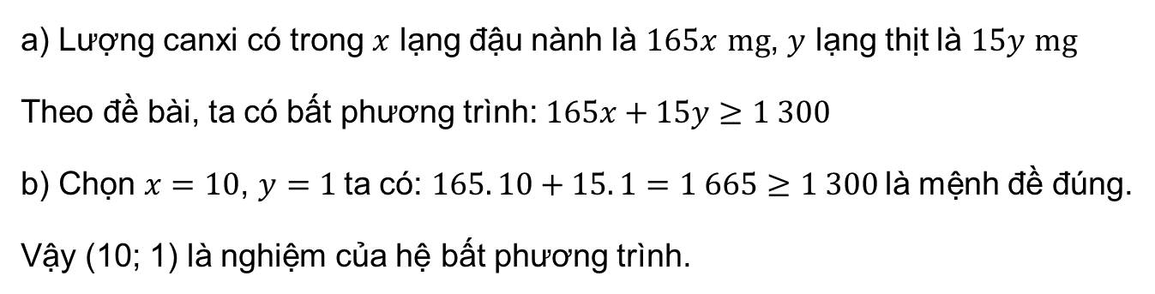
Giải
a) Lượng canxi có trong $x$ lạng đậu nành là $165x$ $mg$, $y$ lạng thịt là $15y$ $mg$
Theo đề bài, ta có bất phương trình: $165x+15y≥1 300$
b) Chọn $x=10$, $y=1$ta có: $165. 10+15. 1=1 665≥1 300$là mệnh đề đúng.
Vậy (10; 1) là nghiệm của hệ bất phương trình.

Slide 20
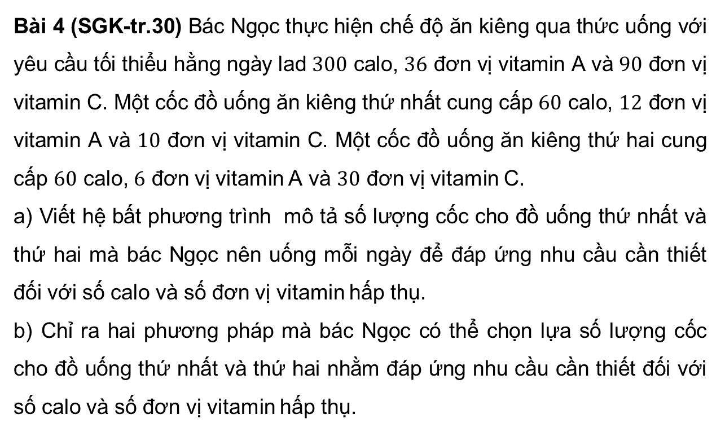
Vận dụng
Bài 4 (SGK-tr.30) Bác Ngọc thực hiện chế độ ăn kiêng qua thức uống với yêu cầu tối thiểu hằng ngày lad $300$ calo, $36$ đơn vị vitamin A và $90$ đơn vị vitamin C. Một cốc đồ uống ăn kiêng thứ nhất cung cấp $60$ calo, $12$ đơn vị vitamin A và $10$ đơn vị vitamin C. Một cốc đồ uống ăn kiêng thứ hai cung cấp $60$ calo, $6$ đơn vị vitamin A và $30$ đơn vị vitamin C.
a) Viết hệ bất phương trình mô tả số lượng cốc cho đồ uống thứ nhất và thứ hai mà bác Ngọc nên uống mỗi ngày để đáp ứng nhu cầu cần thiết đối với số calo và số đơn vị vitamin hấp thụ.
b) Chỉ ra hai phương pháp mà bác Ngọc có thể chọn lựa số lượng cốc cho đồ uống thứ nhất và thứ hai nhằm đáp ứng nhu cầu cần thiết đối với số calo và số đơn vị vitamin hấp thụ.

Slide 21
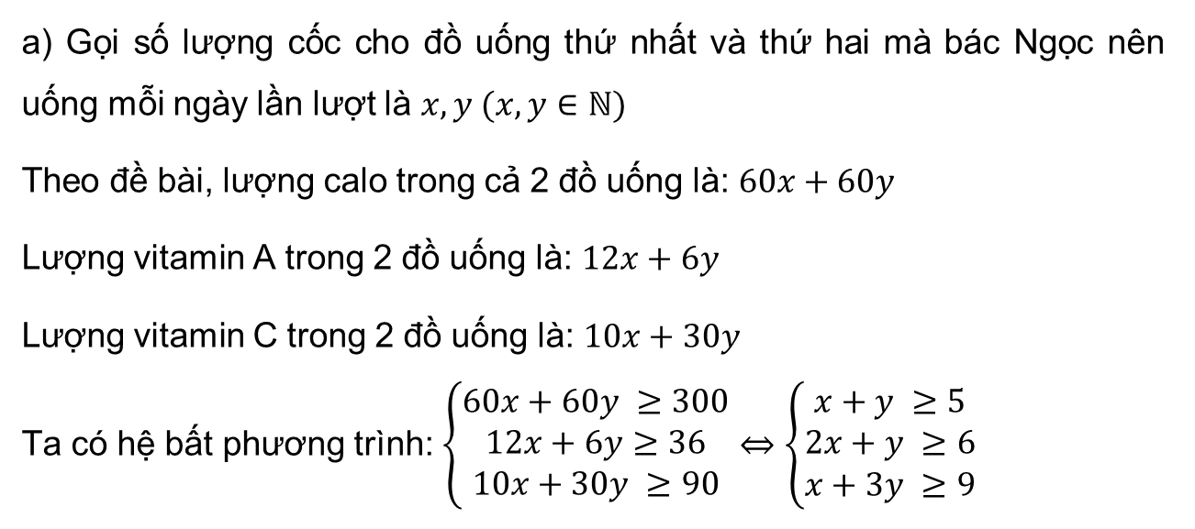
Giải
a) Gọi số lượng cốc cho đồ uống thứ nhất và thứ hai mà bác Ngọc nên uống mỗi ngày lần lượt là $x, y (x, y∈ℕ)$
Theo đề bài, lượng calo trong cả 2 đồ uống là: $60x+60y$
Lượng vitamin A trong 2 đồ uống là: $12x+6y$
Lượng vitamin C trong 2 đồ uống là: $10x+30y$
Ta có hệ bất phương trình: $\left\{\begin{aligned}60x+60y ≥300 \\ 12x+6y≥36 \\ 10x+30y ≥90\end{aligned}\right.$ $⇔$ $\left\{\begin{aligned}x+y ≥5 \\ 2x+y ≥6 \\ x+3y ≥9\end{aligned}\right.$

Slide 22
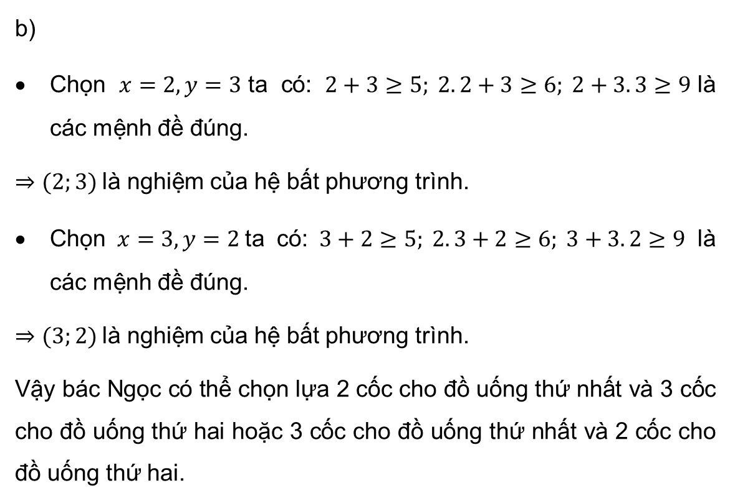
b)
Chọn $x=2, y=3$ta có: $2+3≥5; 2. 2+3≥6; 2+3. 3≥9$là các mệnh đề đúng.
$⇒(2;3)$là nghiệm của hệ bất phương trình.
Chọn $x=3, y=2$ta có: $3+2≥5; 2. 3+2≥6; 3+3. 2≥9$ là các mệnh đề đúng.
$⇒(3;2)$là nghiệm của hệ bất phương trình.
Vậy bác Ngọc có thể chọn lựa 2 cốc cho đồ uống thứ nhất và 3 cốc cho đồ uống thứ hai hoặc 3 cốc cho đồ uống thứ nhất và 2 cốc cho đồ uống thứ hai.

Slide 23
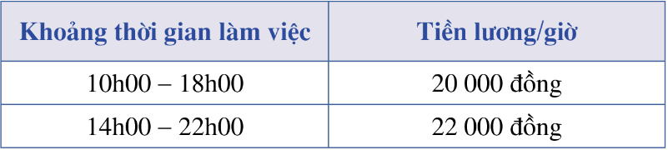
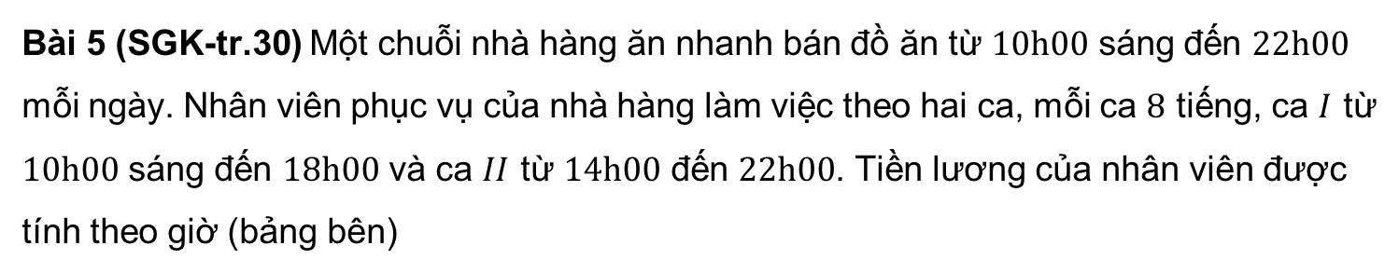
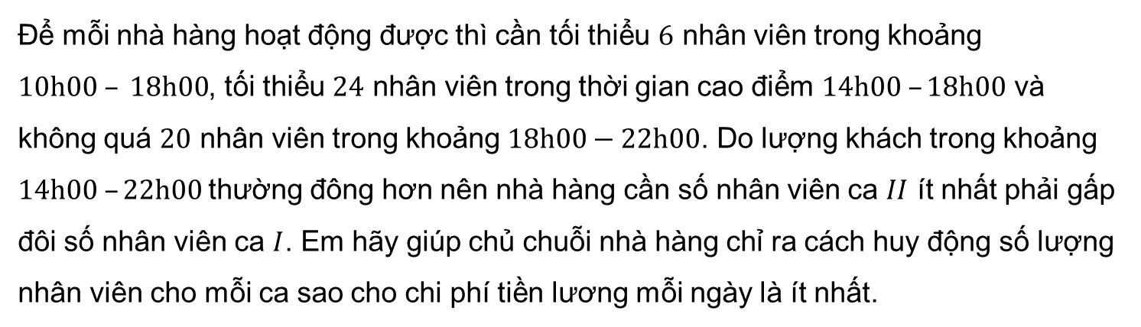
Bài 5 (SGK-tr.30) Một chuỗi nhà hàng ăn nhanh bán đồ ăn từ $10h00$ sáng đến $22h00$ mỗi ngày. Nhân viên phục vụ của nhà hàng làm việc theo hai ca, mỗi ca $8$ tiếng, ca $I$ từ $10h00$ sáng đến $18h00$ và ca $II$ từ $14h00$ đến $22h00$. Tiền lương của nhân viên được tính theo giờ (bảng bên)
Để mỗi nhà hàng hoạt động được thì cần tối thiểu $6$ nhân viên trong khoảng $10h00 – 18h00$, tối thiểu $24$ nhân viên trong thời gian cao điểm $14h00 –18h00$ và không quá $20$ nhân viên trong khoảng $18h00−22h00$. Do lượng khách trong khoảng $14h00 –22h00$thường đông hơn nên nhà hàng cần số nhân viên ca $II$ ít nhất phải gấp đôi số nhân viên ca $I$. Em hãy giúp chủ chuỗi nhà hàng chỉ ra cách huy động số lượng nhân viên cho mỗi ca sao cho chi phí tiền lương mỗi ngày là ít nhất.

Slide 24
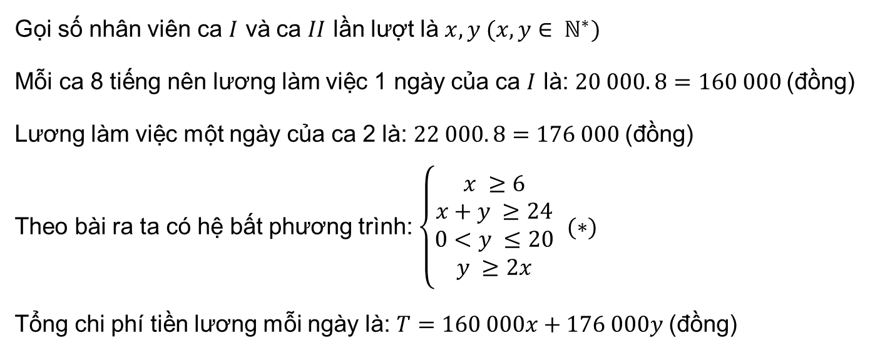
Giải
Gọi số nhân viên ca $I$ và ca $II$ lần lượt là $x, y (x, y∈ ℕ^{∗})$
Mỗi ca 8 tiếng nên lương làm việc 1 ngày của ca $I$ là: $20 000. 8=160 000$(đồng)
Lương làm việc một ngày của ca 2 là: $22 000. 8=176 000$(đồng)
Theo bài ra ta có hệ bất phương trình: $\left\{\begin{aligned}x ≥6 \\ x+y ≥24 \\ 0<y ≤20 \\ y ≥2x\end{aligned}\right.$ $(∗)$
Tổng chi phí tiền lương mỗi ngày là: $T=160 000x+176 000y$(đồng)

Slide 25
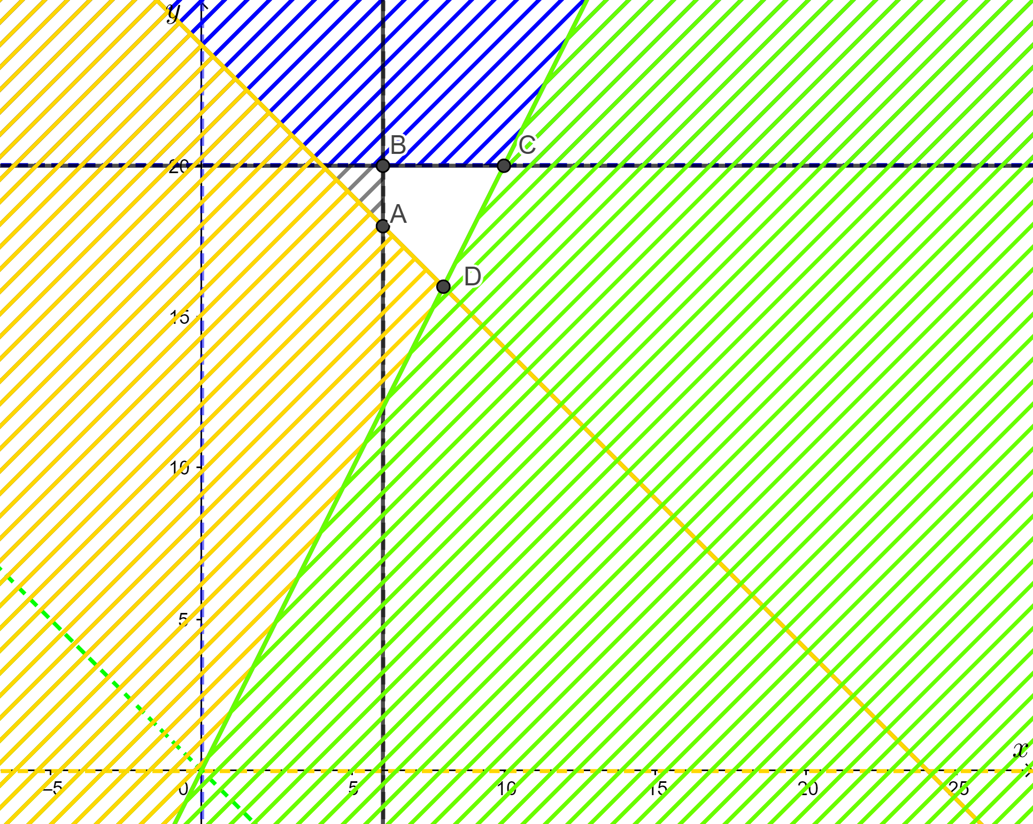
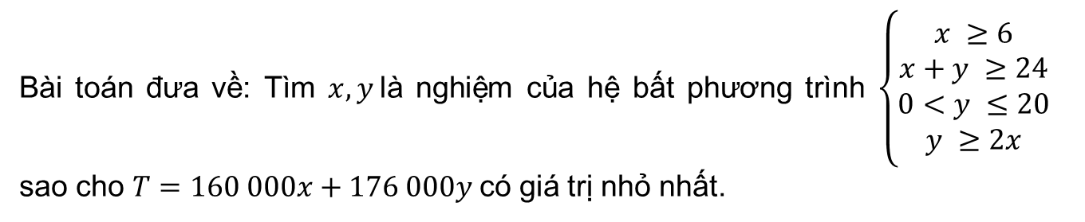
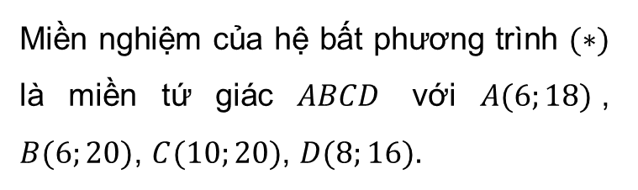
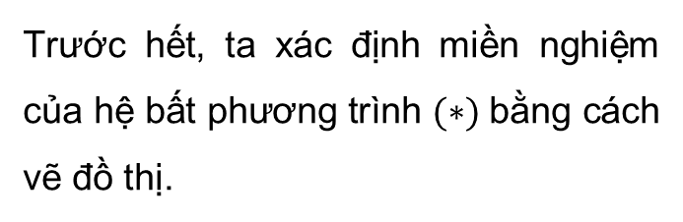
Bài toán đưa về: Tìm $x, y$là nghiệm của hệ bất phương trình $\left\{\begin{aligned}x ≥6 \\ x+y ≥24 \\ 0<y ≤20 \\ y ≥2x\end{aligned}\right.$ sao cho $T=160 000x+176 000y$có giá trị nhỏ nhất.
Trước hết, ta xác định miền nghiệm của hệ bất phương trình $(∗)$bằng cách vẽ đồ thị.
Miền nghiệm của hệ bất phương trình $(∗)$ là miền tứ giác $ABCD$ với $A(6;18)$, $B(6;20)$, $C(10;20)$, $D(8;16).$

Slide 26
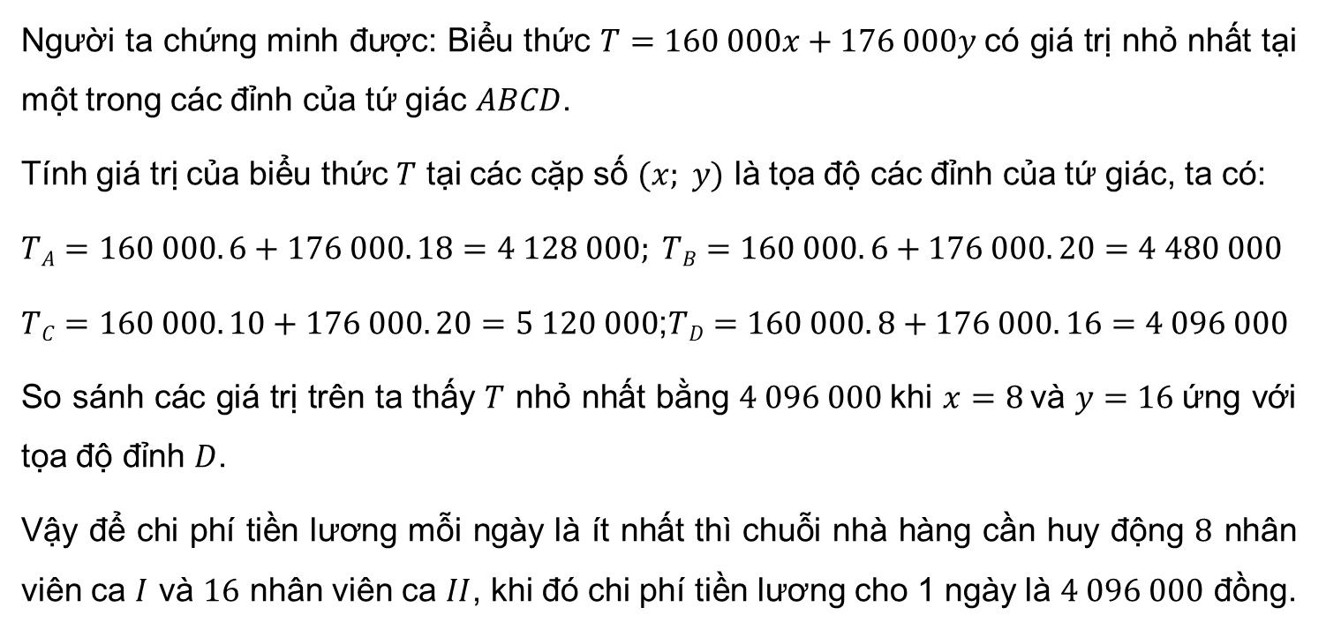
Người ta chứng minh được: Biểu thức $T=160 000x+176 000y$có giá trị nhỏ nhất tại một trong các đỉnh của tứ giác $ABCD$.
Tính giá trị của biểu thức $T$ tại các cặp số $(x; y)$ là tọa độ các đỉnh của tứ giác, ta có:
$$TA=160 000. 6+176 000. 18=4 128 000; TB=160 000. 6+176 000. 20=4 480 000$$
$TC=160 000. 10+176 000. 20=5 120 000$;$TD=160 000. 8+176 000. 16=4 096 000$
So sánh các giá trị trên ta thấy $T$ nhỏ nhất bằng $4 096 000$khi $x=8$và $y=16$ứng với tọa độ đỉnh $D$.
Vậy để chi phí tiền lương mỗi ngày là ít nhất thì chuỗi nhà hàng cần huy động $8$ nhân viên ca $I$ và $16$ nhân viên ca $II$, khi đó chi phí tiền lương cho 1 ngày là $4 096 000$ đồng.

Slide 27
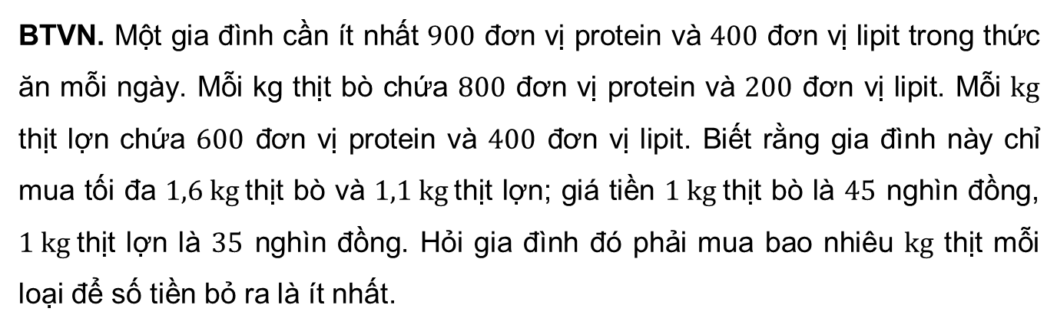
BTVN. Một gia đình cần ít nhất $900$ đơn vị protein và $400$ đơn vị lipit trong thức ăn mỗi ngày. Mỗi kg thịt bò chứa $800$ đơn vị protein và $200$ đơn vị lipit. Mỗi $kg$ thịt lợn chứa $600$ đơn vị protein và $400$ đơn vị lipit. Biết rằng gia đình này chỉ mua tối đa $1,6 kg$thịt bò và $1,1 kg$thịt lợn; giá tiền $1 kg$thịt bò là $45$ nghìn đồng, $1 kg$thịt lợn là $35$ nghìn đồng. Hỏi gia đình đó phải mua bao nhiêu $kg$ thịt mỗi loại để số tiền bỏ ra là ít nhất.

Slide 28
HƯỚNG DẪN VỀ NHÀ
Ghi nhớ kiến thức trong bài
Hoàn thành các bài tập trong SBT
Chuẩn bị bài mới Bài 1: Hàm số và đồ thị

Slide 29
HẸN GẶP LẠI CÁC EM TRONG BUỔI HỌC TIẾP THEO!

